Slide 1
Határtalanul 2015
informatika

Slide 2
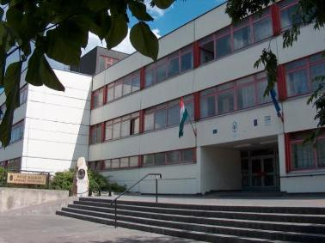
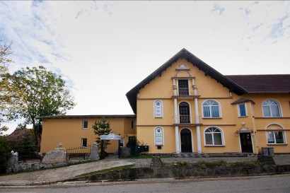
A pályázatról
Az informatika rejtelmei határon innen és túl címmel az alsóbodoki Magyar Tannyelvű Magán-szakközépiskola, mint partneriskolával közösen pályáztunk

Slide 3
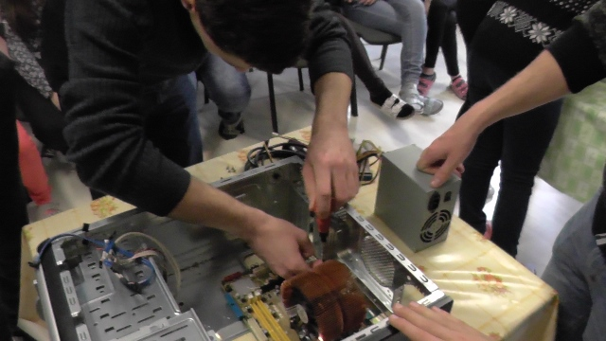
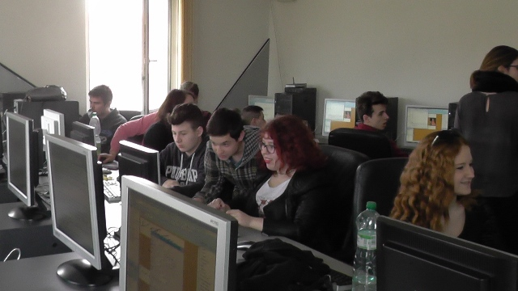
A pályázatról
A pályázat célja, a külhoni magyarsággal kapcsolatos ismeretek bővülése, a magyarországi és külhoni fiatalok közötti kapcsolatok kialakulásának elősegítése

Slide 4
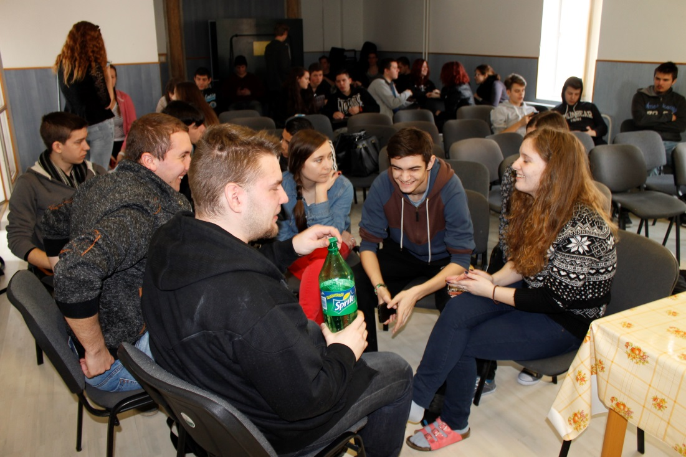
Utazás
Az első utazásra 2016. március 7-10 került sor, ekkor a mi diákjaink utaztak a partneriskolába,
Alsóbodokról pedig 2016. április 4-7 között látogattak hozzánk a gyerekek.

Slide 5
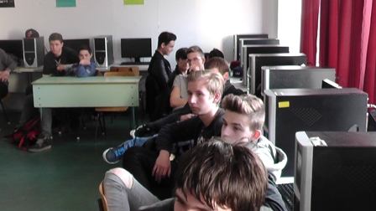
Előkészületek
A pályázati programnak megfelelően az utazást előkészítő foglalkozások vezették be, ahol a gyerekek megismerkedtek Felvidék történetével, illetve a tervezett kirándulások helyszíneivel.

Slide 6
Előkészületek

Slide 7
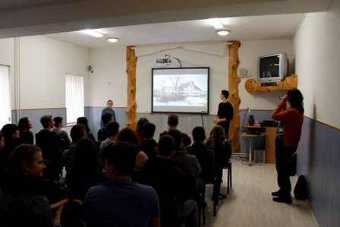
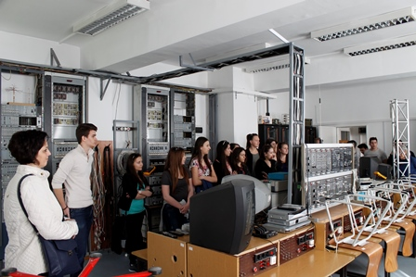
Közös munka
Az első látogatást bemutatkozással kezdtük, mely során mindkét iskola prezentáció keretében ismertette iskoláját,
A második utazás során pedig meglátogattuk iskolánk szakképzési a tanműhelyeit

Slide 8
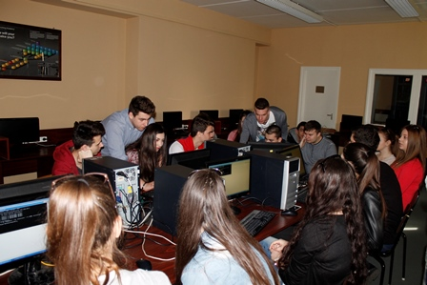
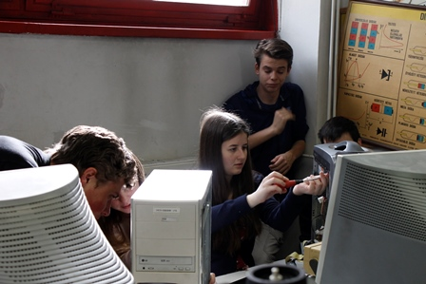
Közös munka
A számítógép szerelő, karbantartó tanulók bevezették a partnergyerekeket a szerelés, javítás világába, egy mini hálózaton keresztül pedig bemutatták az online kommunikáció lehetőségeit

Slide 9
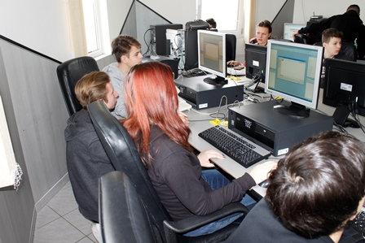
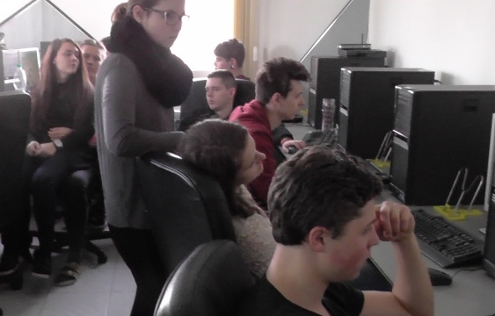
Közös munka
A műszaki informatikusok és infokommunikációs hálózatépítő gyerekek közös honlapot készítettek a partnergyerekekkel Balassi Bálintról, akinek életútja kötődik mind a Felvidékhez, mind az anyaországhoz

Slide 10
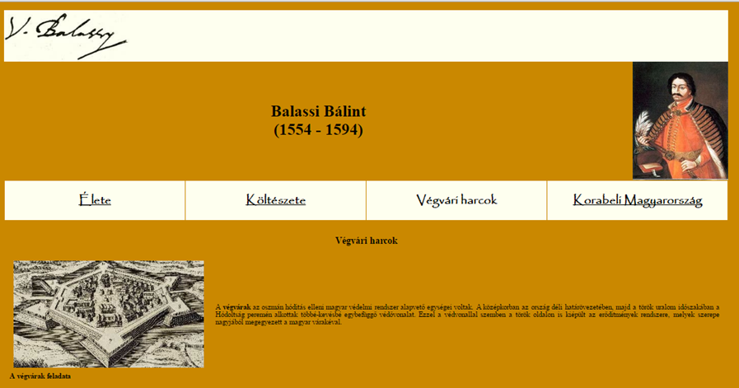
Közös munka

Slide 11
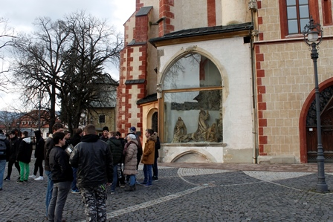
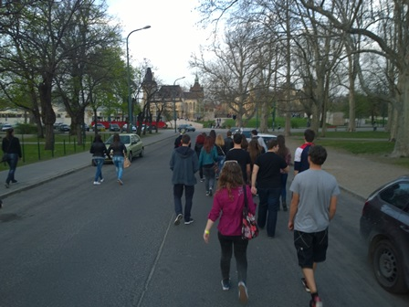
Kirándulások
A munka mellett mind Felvidéken, mind Magyarországon tartalmas kirándulásokat szerveztek az aktuális vendéglátók.

Slide 12
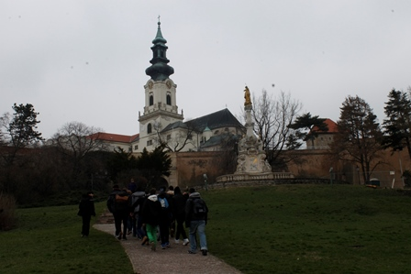
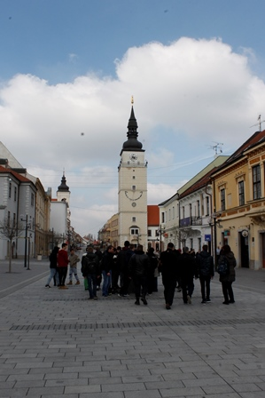
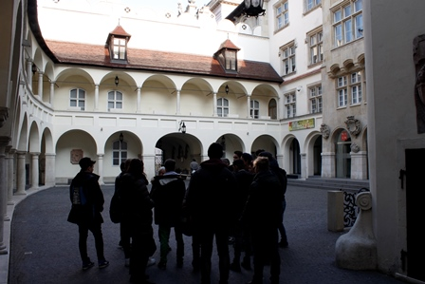
Felvidék
Révkomárom
Nyitra
Érsekújvár
Zólyom
Besztercebánya
Nagyszombat
Pozsony

Slide 13
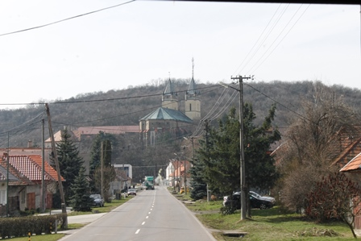
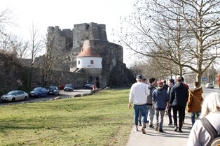
Felvidék
Hazafelé megálltunk Garamszentbenedeken és Léván.

Slide 14
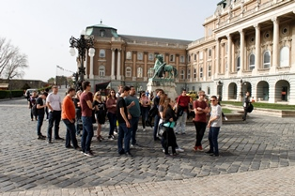
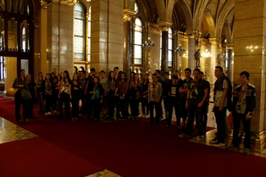
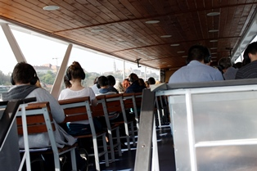
Magyarország
Budapest: Vár, Gellérthegy, Hősök tere, Parlament, hajókirándulás, Margitsziget

Slide 15
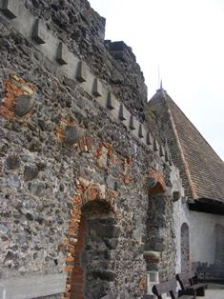
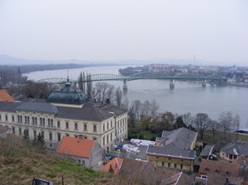
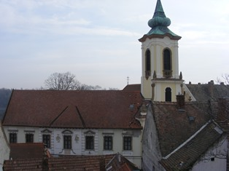
Magyarország
Hazafelé a vendégek megálltak Szentendrén, Visegrádon és Esztergomban

Slide 16
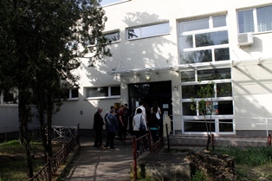
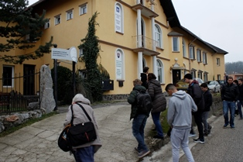
Összegzés
A pályázat elérte célját, a program befejeztével mindkét fél élményekben gazdagodva tért haza.

